Slide 1
ПОЯСНИТЕЛЬНАЯ ЗАПИСКА к выпускной квалификационной работе бакалавра на тему «Система управления учебным процессом. Серверная часть»
Автор: Поздеев Максим Львович (группа Б08-191-2)
Руководитель: Султанов Равиль Олегович

Slide 2
Цель работы
Повышение эффективности взаимодействия между преподавателями и студентами в учебном процессе.

Slide 3
Задачи работы
Проектирование базы данных
Разработка сервиса авторизации пользователей
Разработка сервиса ресурсов

Slide 4
Анализ предметной области
 | Разрабатываемый сервис (студент) | Личный кабинет студента ИжГТУ | ee.istu
Расписание занятий в удобном виде | есть | нет | нет
Доступ у списку студентов группы | есть | нет | нет
Лента новостей университета | есть | есть | нет
Лента объявлений старосты и преподавателей | есть | нет | нет
Удобный интерфейс | есть | есть(+-) | нет
Староста может размещать объявления для студентов | есть | нет | нет

Slide 5
Анализ предметной области
 | Разрабатываемый сервис (студент) | Личный кабинет студента ИжГТУ | ee.istu
Возможность посмотреть релевантную информацию об изучаемом предмете | есть | нет | есть
Доступный профиль преподавателя | есть | есть | есть
Отслеживание прогресса выполнения заданий по предмету | есть | нет | есть
Зачетная книжка | есть | есть | нет
Староста может отмечать посещаемость | есть | нет | нет
Доступ к статусу преподавателя (в каком кабинете проводит пару в данный момент, командировка, отпуск, больничный) | есть | нет | нет

Slide 6
Анализ предметной области
 | Разрабатываемый сервис (преподаватель) | Личный кабинет преподавателя | ee.istu
Расписание занятий в удобном виде | есть | ?? | нет
Доступ к списку студентов обучаемых групп | есть | ?? | есть (если подписались)
Лента новостей университета | есть | есть | нет
Возможность писать объявления для обучаемых групп | есть | нет | нет
Профиль студента с контактной информацией | есть | нет | нет

Slide 7
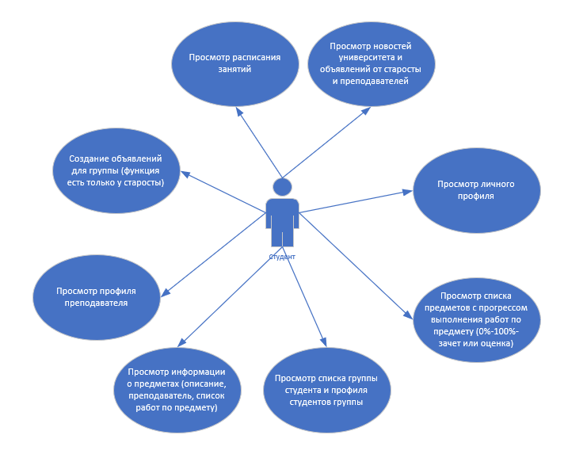
Проектирование архитектуры системы (варианты использования)

Slide 8
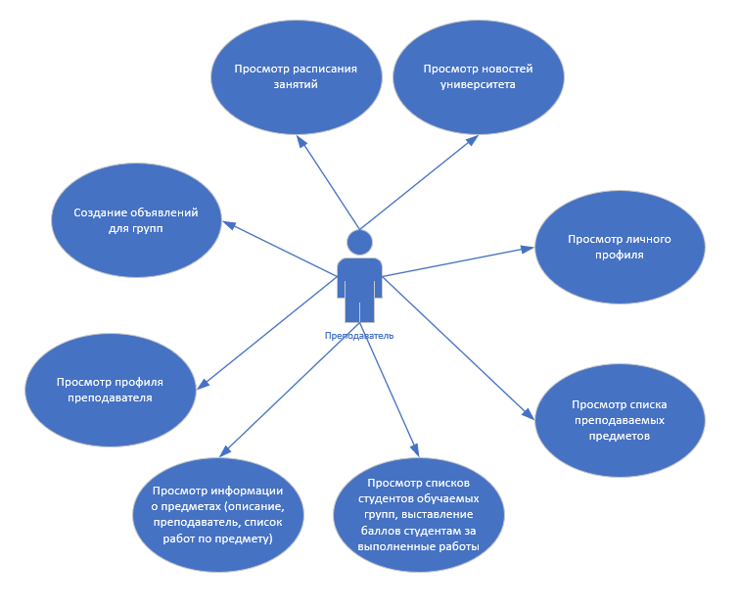
Проектирование архитектуры системы (варианты использования)

Slide 9
Проектирование архитектуры системы (структурная схема)
Поздеев М. Л.
Зырянов И. О.
Система управления учебным процессом
База данных
Сервис авторизации
Клиентская часть
Сервис ресурсов
Приложение для студентов
Приложение для преподавателей
Общая библиотека для авторизации
API для приложения преподавателей
API для приложения студентов
Регистрация пользователей
Авторизация пользователей

Slide 10
Проектирование архитектуры системы (связи между модулями приложения студента)

Slide 11
Проектирование архитектуры системы (связи между модулями приложения преподавателя)

Slide 12
Разработка сервиса авторизации. Регистрация

Slide 13
Разработка сервиса авторизации. Аутентификация и авторизация

Slide 14
Разработка сервиса ресурсов

Slide 15
СПАСИБО ЗА ВНИМАНИЕ

Slide 16
СОДЕРЖАНИЕ
Титульный лист;
Цель работы;
Задачи работы;
Анализ предметной области;
Проектирование архитектуры системы;
Разработка сервиса авторизации;
Разработка сервиса ресурсов;
Спасибо за внимание;
Содержание.

